Slide 1
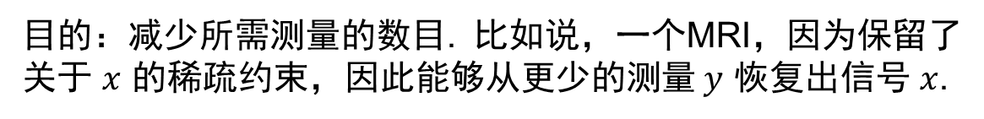

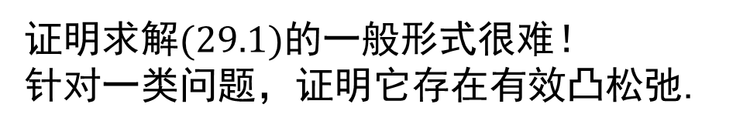

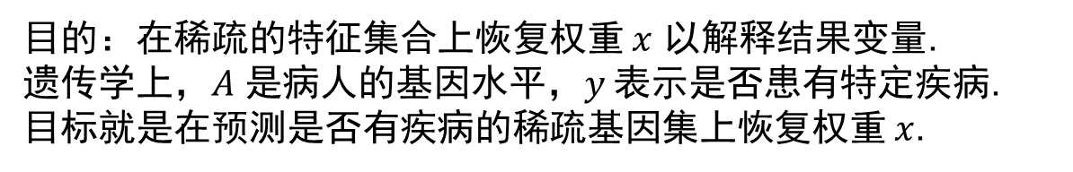
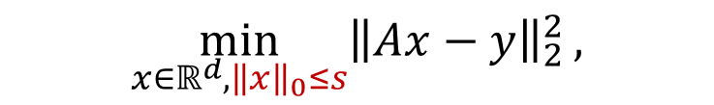
非凸目标函数与凸松弛
带稀疏约束的最小二乘问题：
$$\min_{{x∈ℝ^{d}, \left\|x\right\|}_{0}≤s}{{\left\|Ax−y\right\|}_{2}^{2}},$$
$$(29.1)$$
其中 $y∈ℝ^{m}$, $A∈ℝ^{m×d}$ 是已知数据， $s∈ℤ_{+}$是超参数.
$${\left\|x\right\|}_{0}=\left|\left\{i:x_{i}≠0, i=1, ⋯,d\right\}\right|$$
证明求解$(29.1)$的一般形式很难！
针对一类问题，证明它存在有效凸松弛.
应用
压缩感知：$A$ 是测量模型，$y$ 是某个稀疏信号 $x$ 的测量.
目的：减少所需测量的数目. 比如说，一个MRI，因为保留了关于 $x$ 的稀疏约束，因此能够从更少的测量 $y$ 恢复出信号 $x$.
稀疏线性回归：$A$ 是数据矩阵，$y$ 是某个结果变量.
目的：在稀疏的特征集合上恢复权重 $x$ 以解释结果变量.
遗传学上，$A$ 是病人的基因水平，$y$ 表示是否患有特定疾病.
目标就是在预测是否有疾病的稀疏基因集上恢复权重 $x$.
Notes:
分析一般的“非凸性”影响很困难，因为它可以指任何非凸问题，这是非常广泛的一类问题.

Slide 2

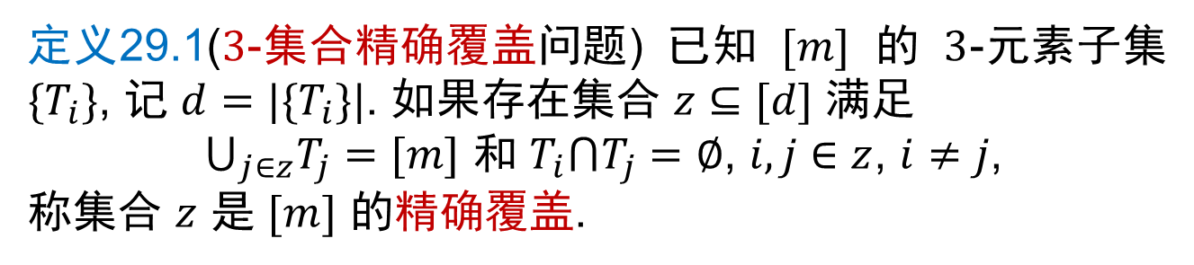
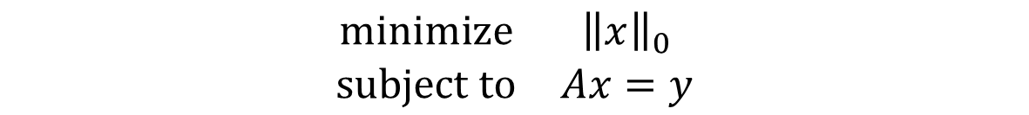
精确测量情况
当测量是精确的时，问题$(29.1)$简化成 $ℓ_{0}$ 极小化问题：
$$\begin{matrix}minimize & {\left\|x\right\|}_{0} \\ subject to & Ax=y\end{matrix}$$
$$(29.2)$$
定义29.1($3$-集合精确覆盖问题) 已知 $[m]$ 的 $3$-元素子集 ${\{T}_{i}\}$, 记 ${d=|\{T}_{i}\}|$. 如果存在集合 $z⊆[d]$ 满足
$⋃_{j∈z}T_{j}=[m]$ 和 $T_{i}⋂T_{j}=∅$, $i, j∈z$, $i≠j$,
称集合 $z$ 是 $[m]$ 的精确覆盖.
事实：精确 $3$-覆盖是NP-完全的
证明精确 $3$-覆盖是 $ℓ_{0}$-极小化问题(29.2)的特例
从而这个简化版的问题$(29.2)$也是NP-难的
Notes:
直接针对强凸二次函数证明该结论，看哪里损失了性能，由此得到收敛更快的方法

Slide 3
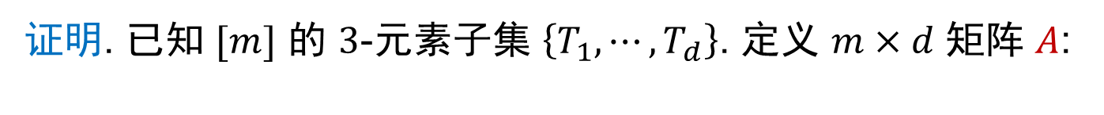
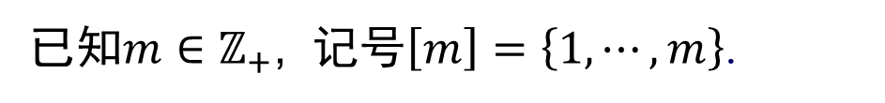
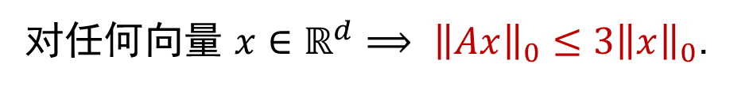
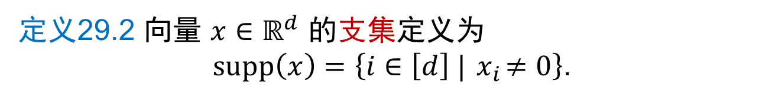
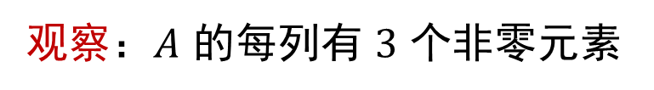
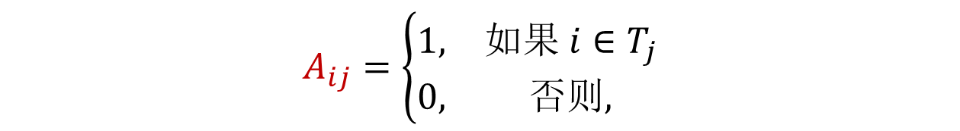
集合精确覆盖问题
已知$m∈ℤ_{+}$, 记号$\left[m\right]=\left\{1,⋯,m\right\}$.
定义29.2 向量 $x∈ℝ^{d}$ 的支集定义为
$supp\left(x\right)=\left\{i∈\left[d\right] |{ x}_{i}≠0\right\}$.
定理29.3 针对一般 $(A,y)$ 的 $ℓ_{0}$-极小化问题(29.2)是NP-难的.
证明. 已知 $[m]$ 的 $3$-元素子集 $\left\{T_{1},⋯,T_{d}\right\}$. 定义 $m×d$ 矩阵 $A$:
$$A_{ij}=\left\{\begin{matrix}1, & 如果 i∈T_{j} \\ 0, & 否则,\end{matrix}\right.$$
取$y$ 是全 $1$ 向量.
观察：$A$ 的每列有 $3$ 个非零元素
对任何$\text{向量} x∈ℝ^{d}⟹$ ${\left\|Ax\right\|}_{0}≤3{\left\|x\right\|}_{0}$.
Notes:
直接针对强凸二次函数证明该结论，看哪里损失了性能，由此得到收敛更快的方法

Slide 4
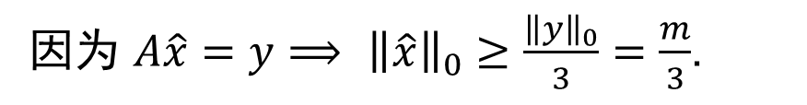
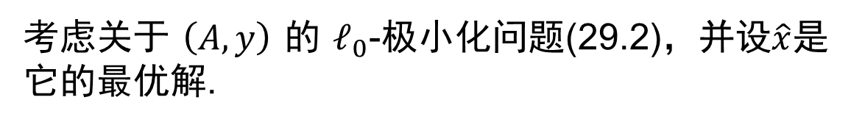
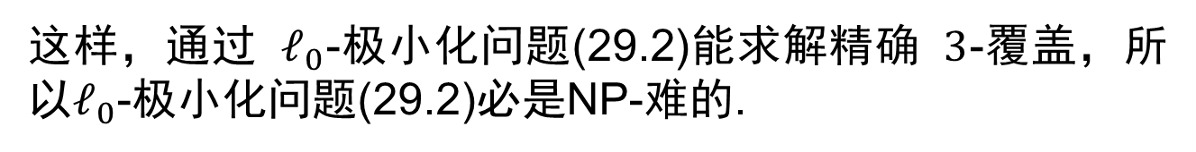
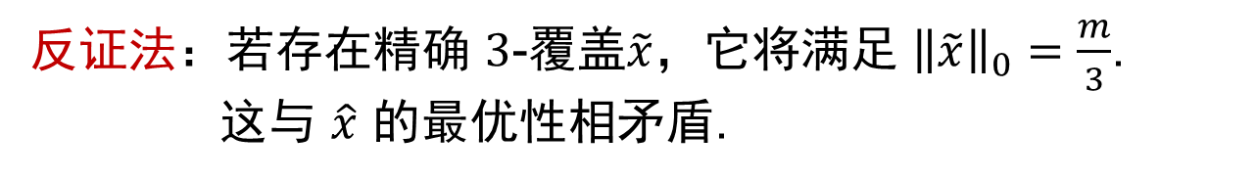

集合精确覆盖问题的 $ℓ_{0}$-极小化表述
证明.
考虑关于 $\left(A,y\right)$ 的 $ℓ_{0}$-极小化问题(29.2)，并设$\hat{x}$是它的最优解.
因为 $A\hat{x}=y$ $⟹$ ${\left\|\hat{x}\right\|}_{0}≥\frac{{\left\|y\right\|}_{0}}{3}=\frac{m}{3}$.
存在两种情况：
如果 ${\left\|\hat{x}\right\|}_{0}=\frac{m}{3}$, 则 $z=supp\left(\hat{x}\right)$ 是精确 $3$-覆盖.
如果 ${\left\|\hat{x}\right\|}_{0}>\frac{m}{3}$, 则不存在精确 $3$-覆盖.
反证法：若存在精确 $3$-覆盖$\tilde{x}$，它将满足 ${\left\|\tilde{x}\right\|}_{0}=\frac{m}{3}$.
这与 $\hat{x}$ 的最优性相矛盾.
这样，通过 $ℓ_{0}$-极小化问题(29.2)能求解精确 $3$-覆盖，所以$ℓ_{0}$-极小化问题(29.2)必是NP-难的.
Notes:
直接针对强凸二次函数证明该结论，看哪里损失了性能，由此得到收敛更快的方法

Slide 5
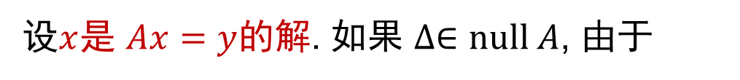
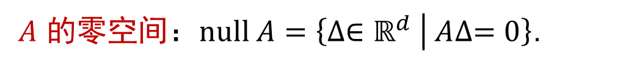
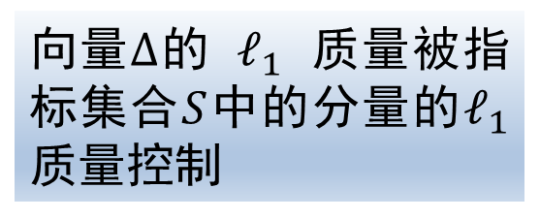
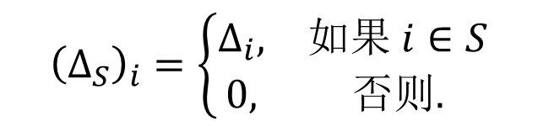
近似稀疏向量集
将证明对有限类的 $A$，能将 $ℓ_{0}$-极小化问题松弛成 $ℓ_{1}$-极小化.
定义29.4 支集为 $S⊂\left[d\right]$ 的近似稀疏向量集是
$$C\left(S\right)=\left\{∆∈ℝ^{d} | {\left\|∆_{\overline{S}}\right\|}_{1}≤{\left\|∆_{S}\right\|}_{1}\right\},$$
其中 $\overline{S}=\left[d\right]/S$, 并且 $∆_{S}$ 是 $∆$ 在 $S$ 上的限制，即
$${\left(∆_{S}\right)}_{i}=\left\{\begin{matrix}∆_{i}, & 如果 i∈S \\ 0, & 否则.\end{matrix}\right.$$
向量$∆$的 $ℓ_{1}$ 质量被指标集合$S$中的分量的$ℓ_{1}$ 质量控制
$A$ 的零空间：$null A=\left\{∆∈ℝ^{d} | A∆=0\right\}$.
零空间在估计问题中是“坏”向量的集合.
设$x$是 $Ax=y$的解. 如果 $∆∈null A$, 由于
$A\left(x+∆\right)=Ax+A∆=Ax=b⟹$ $x+∆$ 也是$Ax=y$的解
Notes:
直接针对强凸二次函数证明该结论，看哪里损失了性能，由此得到收敛更快的方法

Slide 6

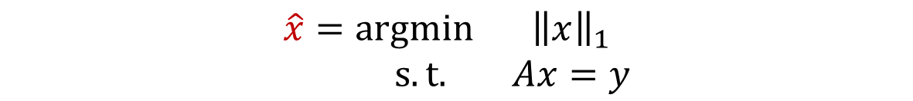
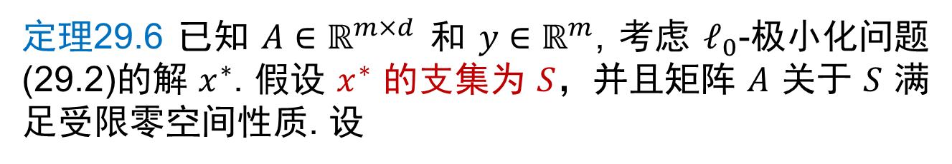

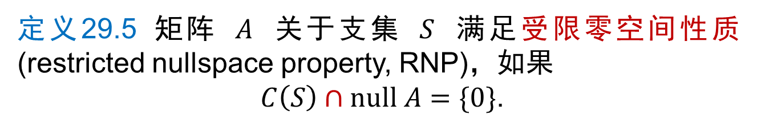
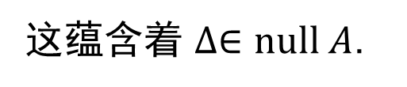
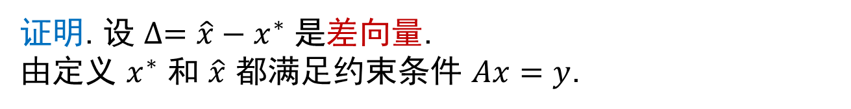
受限零空间性质与凸松驰
专注于零空间与所关心稀疏向量集的交集是零的那些矩阵
定义29.5 矩阵 $A$ 关于支集 $S$ 满足受限零空间性质(restricted nullspace property, RNP)，如果
$C\left(S\right)∩null A=\{0\}$.
定理29.6 已知 $A∈ℝ^{m×d}$ 和 $y∈ℝ^{m}$, 考虑 $ℓ_{0}$-极小化问题(29.2)的解 $x^{∗}$. 假设 $x^{∗}$ 的支集为 $S$，并且矩阵 $A$ 关于 $S$ 满足受限零空间性质. 设
$$\begin{matrix}\hat{x}=argmin & {\left\|x\right\|}_{1} \\ s.t. & Ax=y\end{matrix}$$
$$(29.3)$$
那么 $\hat{x}=x^{∗}$.
证明. 设 $∆=\hat{x}−x^{∗}$ 是差向量.
由定义 $x^{∗}$ 和 $\hat{x}$ 都满足约束条件 $Ax=y$.
$$⟹A∆=A\hat{x}−Ax^{∗}=0,$$
这蕴含着 $∆∈null A$.
Notes:
直接针对强凸二次函数证明该结论，看哪里损失了性能，由此得到收敛更快的方法

Slide 7


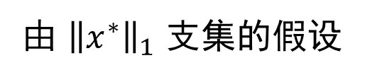


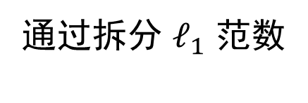
受限零空间性质与凸松驰(续)
证明(续).
欲证明 $∆∈C(S)$, 那么由受限零空间性质将有 $∆=0$.
首先，由于 $\hat{x}$ 是(29.3)的最优解，从而有
$${\left\|\hat{x}\right\|}_{1}≤{\left\|x^{∗}\right\|}_{1}.$$
那么有
$${\left\|x_{S}^{∗}\right\|}_{1}={\left\|x^{∗}\right\|}_{1}≥{\left\|\hat{x}\right\|}_{1}$$
$$={\left\|x^{∗}+∆\right\|}_{1}$$
$$={\left\|x_{S}^{∗}+∆_{S}\right\|}_{1}+{\left\|x_{\overline{S}}^{∗}+∆_{\overline{S}}\right\|}_{1}$$
通过拆分 $ℓ_{1}$ 范数
$$={\left\|x_{S}^{∗}+∆_{S}\right\|}_{1}+{\left\|∆_{\overline{S}}\right\|}_{1}$$
由 ${\left\|x^{∗}\right\|}_{1}$ 支集的假设
$$≥{\left\|x_{S}^{∗}\right\|}_{1}−{\left\|∆_{S}\right\|}_{1}+{\left\|∆_{\overline{S}}\right\|}_{1}.$$
因此 ${\left\|∆_{S}\right\|}_{1}≥{\left\|∆_{\overline{S}}\right\|}_{1}$, 这蕴含着 $∆∈C(S)$.
Notes:
直接针对强凸二次函数证明该结论，看哪里损失了性能，由此得到收敛更快的方法

Slide 8
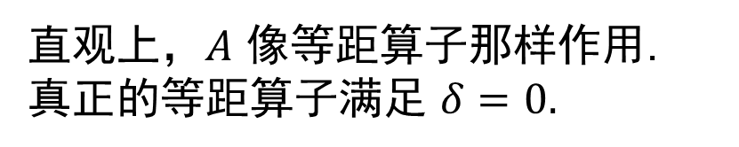
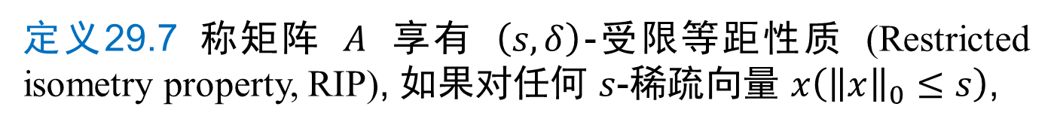
受限等距性质
问题：哪些矩阵满足受限零空间性质(RNP)?
定义29.7 称矩阵 $A$ 享有 $\left(s, δ\right)$-受限等距性质 (Restricted isometry property, RIP), 如果对任何 $s$-稀疏向量 $x\left({\left\|x\right\|}_{0}≤s\right)$,
$$\left(1−δ\right){\left\|x\right\|}_{2}^{2}≤{\left\|Ax\right\|}_{2}^{2}≤\left(1+δ\right){\left\|x\right\|}_{2}^{2}.$$
直观上，$A$ 像等距算子那样作用.
真正的等距算子满足 $δ=0.$
RIP很有用，由于它
蕴含着不能将两个 $s$-稀疏向量之差映射到 $0$, 并且
也蕴含着RNP.
Notes:
为了得到关于此问题的切入点，将研究矩阵的另一个好性质，所谓的受限等距性质RIP。

Slide 9
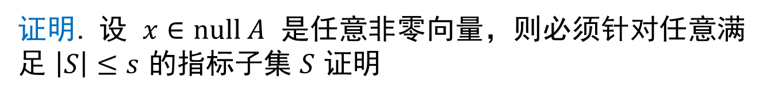
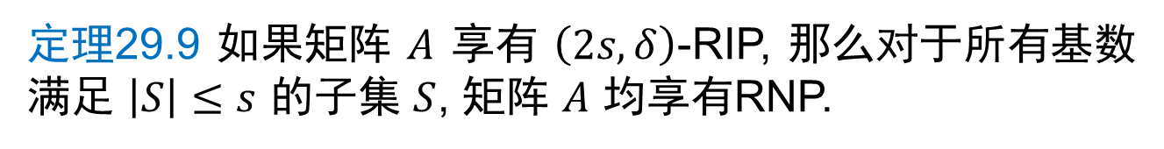
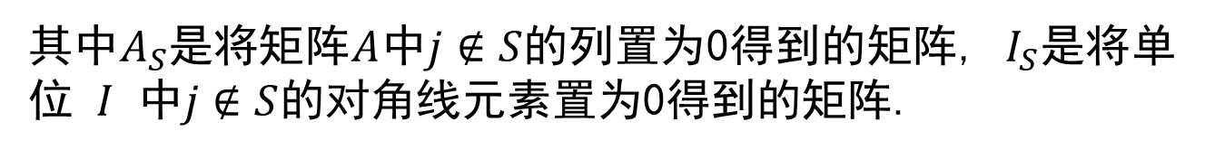
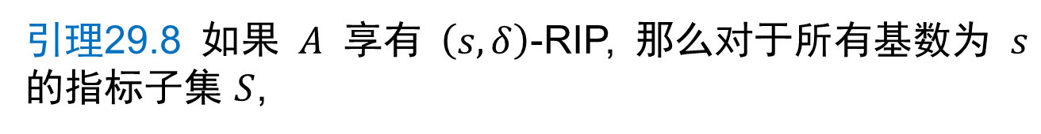

受限等距性质与受限零空间性质
可证明RIP蕴含着受限零空间性质. 这需要如下重要引理.
引理29.8 如果 $A$ 享有 $\left(s, δ\right)$-RIP, 那么对于所有基数为 $s$ 的指标子集 $S$,
$${\left\|A_{S}^{T}A_{S}−I_{S}\right\|}_{2}≤δ，$$
其中$A_{S}$是将矩阵$A$中$j∉S$的列置为0得到的矩阵, $I_{S}$是将单位 $I$ 中$j∉S$的对角线元素置为0得到的矩阵.
定理29.9 如果矩阵 $A$ 享有 $\left(2s, δ\right)$-RIP, 那么对于所有基数满足 $\left|S\right|≤s$ 的子集 $S$, 矩阵 $A$ 均享有RNP.
证明. 设 $x∈null A$ 是任意非零向量，则必须针对任意满足 $\left|S\right|≤s$ 的指标子集 $S$ 证明
$$x∉C\left(S\right).$$
Notes:
直接针对强凸二次函数证明该结论，看哪里损失了性能，由此得到收敛更快的方法

Slide 10
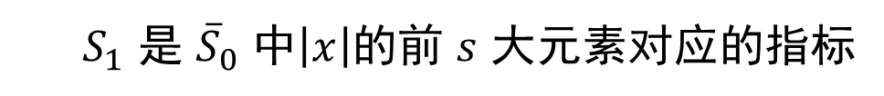
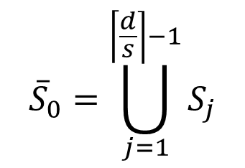
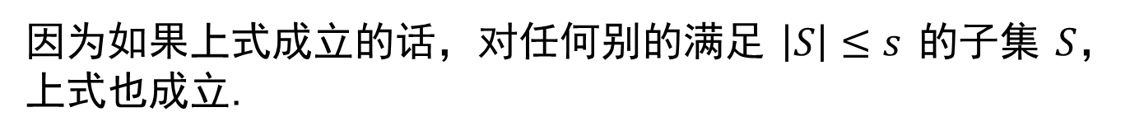
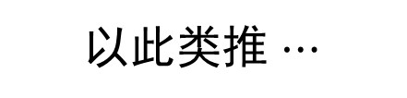
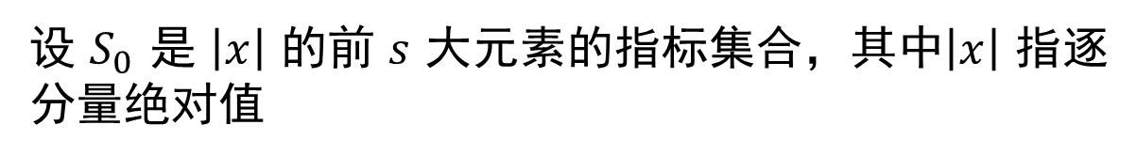
受限等距性质与受限零空间性质(续1)
设 $S_{0}$ 是 $\left|x\right|$ 的前 $s$ 大元素的指标集合，其中$\left|x\right|$ 指逐分量绝对值
证明(续).
证明 ${\left\|x_{S_{0}}\right\|}_{1}<{\left\|x_{{\overline{S}}_{0}}\right\|}_{1}$是充分的，
因为如果上式成立的话，对任何别的满足 $\left|S\right|≤s$ 的子集 $S$， 上式也成立.
将 ${\overline{S}}_{0}$ 进行剖分：
其中
$${\overline{S}}_{0}=\bigcup_{j=1}^{\left\lceil \frac{d}{s}\right\rceil −1}{S_{j}}$$
$S_{1}$ 是 ${\overline{S}}_{0}$ 中$\left|x\right|$的前 $s$ 大元素对应的指标
$S_{2}$ 是 ${\overline{S}}_{0}\backslash S_{1}$ 中$\left|x\right|$的前 $s$ 大元素对应的指标集
$S_{3}$ 是 ${\overline{S}}_{0}\backslash S_{1}\backslash S_{2}$ 中$\left|x\right|$的前 $s$ 大元素对应的指标集
以此类推 $⋯$
Notes:
直接针对强凸二次函数证明该结论，看哪里损失了性能，由此得到收敛更快的方法

Slide 11
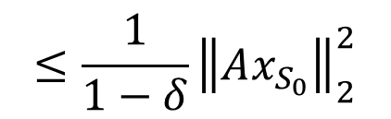
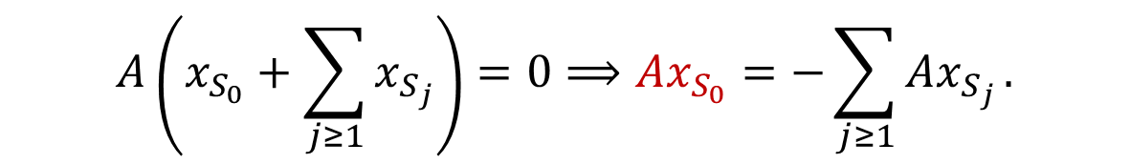
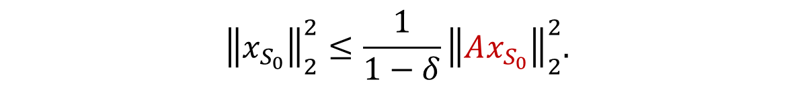
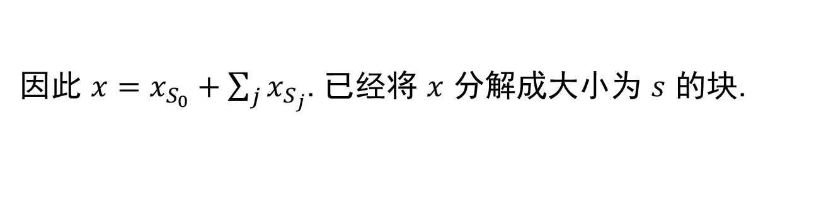
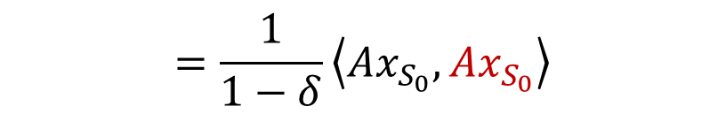
受限等距性质与受限零空间性质(续2)
因此 ${x=x}_{S_{0}}+\sum_{j}{x_{S_{j}}}$. 已经将 $x$ 分解成大小为 $s$ 的块.
首先，由范数的定义， ${\left\|x_{S_{0}}\right\|}_{1}≤\sqrt{s}{\left\|x_{S_{0}}\right\|}_{2}$ (a)
$${\left\|x_{S_{0}}\right\|}_{2}^{2}≤\frac{1}{1−δ}{\left\|Ax_{S_{0}}\right\|}_{2}^{2}.$$
再由RIP
$$≤\frac{1}{1−δ}{\left\|Ax_{S_{0}}\right\|}_{2}^{2}$$
$$=\frac{1}{1−δ}\left\langle Ax_{S_{0}},Ax_{S_{0}}\right\rangle$$
由假设 $x∈null A$ 有
$$A\left(x_{S_{0}}+\sum_{j≥1}{x_{S_{j}}}\right)=0⟹Ax_{S_{0}}=−\sum_{j≥1}{Ax_{S_{j}}}.$$
Notes:
直接针对强凸二次函数证明该结论，看哪里损失了性能，由此得到收敛更快的方法

Slide 12

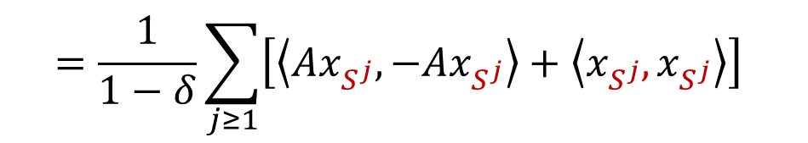
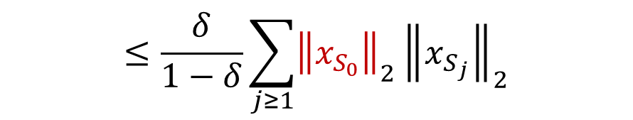
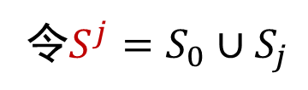
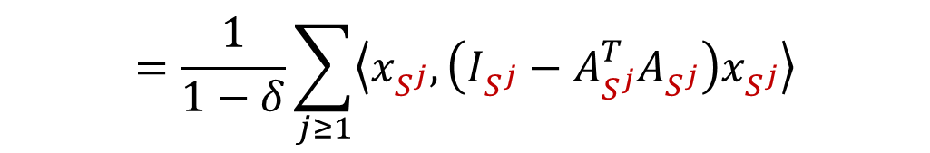
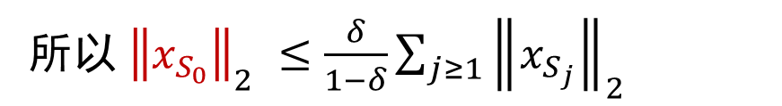
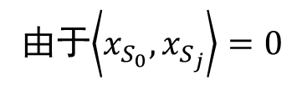
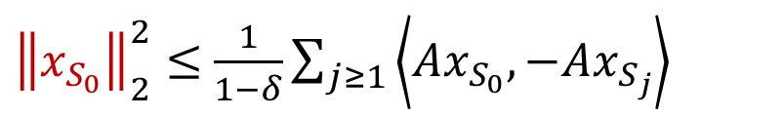


受限等距性质与受限零空间性质(续3)
${\left\|x_{S_{0}}\right\|}_{2}^{2}≤$ $\frac{1}{1−δ}\sum_{j≥1}{\left\langle Ax_{S_{0}},−Ax_{S_{j}}\right\rangle }$
因此
$$=\frac{1}{1−δ}\sum_{j≥1}{\left[\left\langle Ax_{S_{0}},−Ax_{S_{j}}\right\rangle +\left\langle x_{S_{0}},x_{S_{j}}\right\rangle \right] }$$
由于$\left\langle x_{S_{0}},x_{S_{j}}\right\rangle =0$
$$=\frac{1}{1−δ}\sum_{j≥1}{\left[\left\langle Ax_{S^{j}},−Ax_{S^{j}}\right\rangle +\left\langle x_{S^{j}},x_{S^{j}}\right\rangle \right] }$$
令$S^{j}=S_{0}∪S_{j}$
$$=\frac{1}{1−δ}\sum_{j≥1}{\left\langle x_{S^{j}},\left(I_{S^{j}}−A_{S^{j}}^{T}A_{S^{j}}\right)x_{S^{j}}\right\rangle }$$
因为$\left|S^{j}\right|=2s$
由已知和引理29.8
$$≤\frac{δ}{1−δ}\sum_{j≥1}{{\left\|x_{S_{0}}\right\|}_{2}{\left\|x_{S_{j}}\right\|}_{2}}$$
$${\left\|I_{S^{j}}−A_{S^{j}}^{T}A_{S^{j}}\right\|}_{2}≤δ，$$
所以 ${\left\|x_{S_{0}}\right\|}_{2}^{}≤\frac{δ}{1−δ}\sum_{j≥1}{{\left\|x_{S_{j}}\right\|}_{2}}$
将此代入(a)式
Notes:
直接针对强凸二次函数证明该结论，看哪里损失了性能，由此得到收敛更快的方法

Slide 13










受限等距性质与受限零空间性质(续5)
$${\left\|x_{S_{0}}\right\|}_{1}≤\sqrt{s}{\left\|x_{S_{0}}\right\|}_{2}$$
因为${\left\|x_{S_{j}}\right\|}_{2}≤\sqrt{s}{\left\|x_{S_{j}}\right\|}_{∞}$
$$≤\frac{δ}{1−δ}\sum_{j≥1}{{\sqrt{s}\left\|x_{S_{j}}\right\|}_{2}}$$
由构造方式知，对每个 $j≥1$
$${\left\|x_{S_{j}}\right\|}_{∞}≤\frac{1}{s}{\left\|x_{S_{j−1}}\right\|}_{1}$$
$$≤\frac{δ}{1−δ}\sum_{j≥1}{{\left\|x_{S_{j−1}}\right\|}_{1}}$$
$${\left\|x_{S_{j}}\right\|}_{2}≤\frac{1}{\sqrt{s}}{\left\|x_{S_{j−1}}\right\|}_{1}$$
$$≤\frac{δ}{1−δ}\left({\left\|x_{S_{0}}\right\|}_{1}+\sum_{j≥1}{{\left\|x_{S_{j}}\right\|}_{1}}\right)$$
这等价于
$${\left\|x_{S_{0}}\right\|}_{1}≤\frac{δ}{1−δ}\left({\left\|x_{S_{0}}\right\|}_{1}+{\left\|x_{{\overline{S}}_{0}}\right\|}_{1}\right).$$
代数演算表明：只要 $δ<\frac{1}{3}$, 就有 ${\left\|x_{S_{0}}\right\|}_{1}<{\left\|x_{{\overline{S}}_{0}}\right\|}_{1}$.
Notes:
直接针对强凸二次函数证明该结论，看哪里损失了性能，由此得到收敛更快的方法

Slide 14




享有受限等距性质的矩阵类
现在证明了如果矩阵享有RIP，那么 $ℓ_{1}$-松弛可以工作.
在压缩感知中，$m$就是采样个数.
定理29.10 设 $A∈ℝ^{m×d}$ 定义为 $a_{ij}\sim N(0, 1)$, 且各元素是独立同分布的. 那么对于不小于 $O\left(\frac{1}{δ^{2}}s\ln{\frac{d}{s}}\right)$ 的 $m$, 矩阵 $\frac{1}{\sqrt{m}}A$ 具有 $(s,δ)$-RIP.
对于次高斯分布而言，同样的结论也成立. 对于更加结构化的矩阵也有类似的结论，诸如子采样Fourier矩阵.
定理29.11 设 $A∈ℝ^{m×d}$ 是子采样Fourier矩阵，那么针对不小于 $O\left(\frac{1}{δ^{2}}s\ln^{2}{s\ln{d}}\right)$ 的 $m$, 矩阵 $A$ 具有 $(s,δ)$-RIP.
该结论源于[HR15]使用[RV07, Bou14, CT06]的工作. $O\left(\frac{1}{δ^{2}}s\ln{d}\right)$ 是一个公开猜想.
Notes:
直接针对强凸二次函数证明该结论，看哪里损失了性能，由此得到收敛更快的方法

Slide 15




关于稀疏性的各种凸松驰变形
基追踪消噪(Basic pursuit denoising, BPDN)
$$min {\left\|x\right\|}_{1} subject to {\left\|Ax−y\right\|}_{2}≤ε$$
其中 $ε>0$ 是参数.
约束型LASSO
(Least Absolute Shrinkage and Selection Operator)
$$min {\left\|Ax−y\right\|}_{2}^{2} subject to {\left\|x\right\|}_{1}≤t$$
其中 $t>0$ 是参数.
Lagrange型/惩罚型LASSO
$$min {\left\|Ax−y\right\|}_{2}^{2}+λ{\left\|x\right\|}_{1}$$
其中 $λ>0$ 是参数.
Notes:
直接针对强凸二次函数证明该结论，看哪里损失了性能，由此得到收敛更快的方法

Slide 16


其它非凸目标函数的凸松驰
在5.3节，描述了经常出现在针对图像的低秩估计或者矩阵补全问题：
已知线性算子 $A$ 和观测矩阵$Y$, 求矩阵$X:$
$$minimize rank\left(X\right) subject to A\left(X\right)=Y$$
非凸问题
凸松弛
核范数极小化：
凸问题
$$minimize {\left\|X\right\|}_{∗} subject to A\left(X\right)=Y,$$
其中 ${\left\|X\right\|}_{∗}=\sum_{i}{σ_{i}(X)}$ 是矩阵 $X$ 的奇异值之和.
Notes:
也有针对其它非凸目标的凸松弛。

